Slide 1



ФОТОПРЕЗЕНТАЦИЯ ЛАБОРАТОРИИ АКАДЕМИИ
Белорусский государственный университет информатики и радиоэлектроники
Факультет телекоммуникаций
Кафедра систем телекоммуникаций

Slide 2

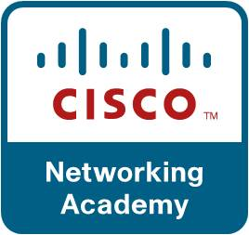
Открытие лаборатории Академии Cisco
В рамках сотрудничества с региональным представительством Cisco Systems в Республике Беларусь в 2015 г. на кафедре систем телекоммуникаций была открыта учебно-практическая лаборатория сетевой Академии Cisco.

Slide 3
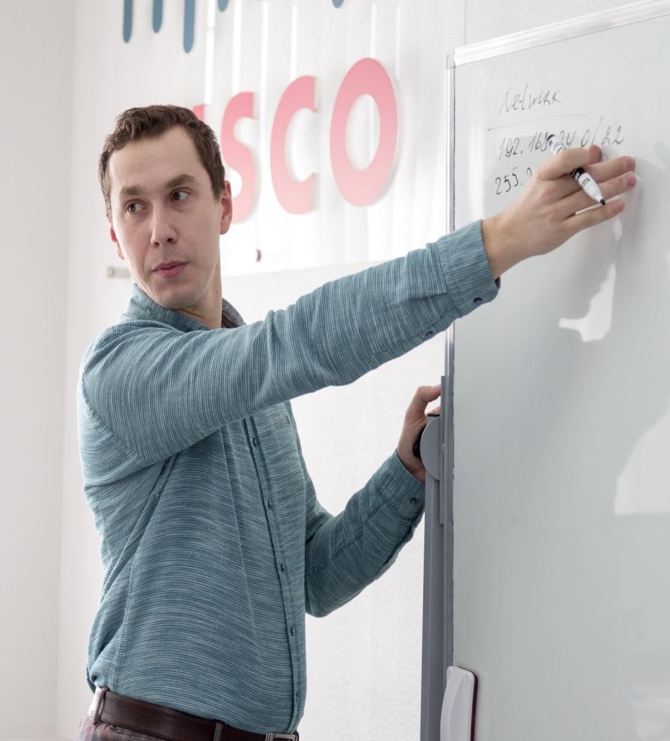
Слово преподавателя
В современном мире инфокоммуникационные технологии проникают в различные сферы нашей жизни, начиная от совершения простого голосового вызова посредствам смартфона и заканчивая управлением на околоземной орбите искусственным спутником Земли.
Всё это невозможно без знаний основ построения инфокоммуникационных систем и сетей, где студенты углубленно изучают принципы функционирования современных мультимедийных устройств.
Виталий Бунас

Slide 4

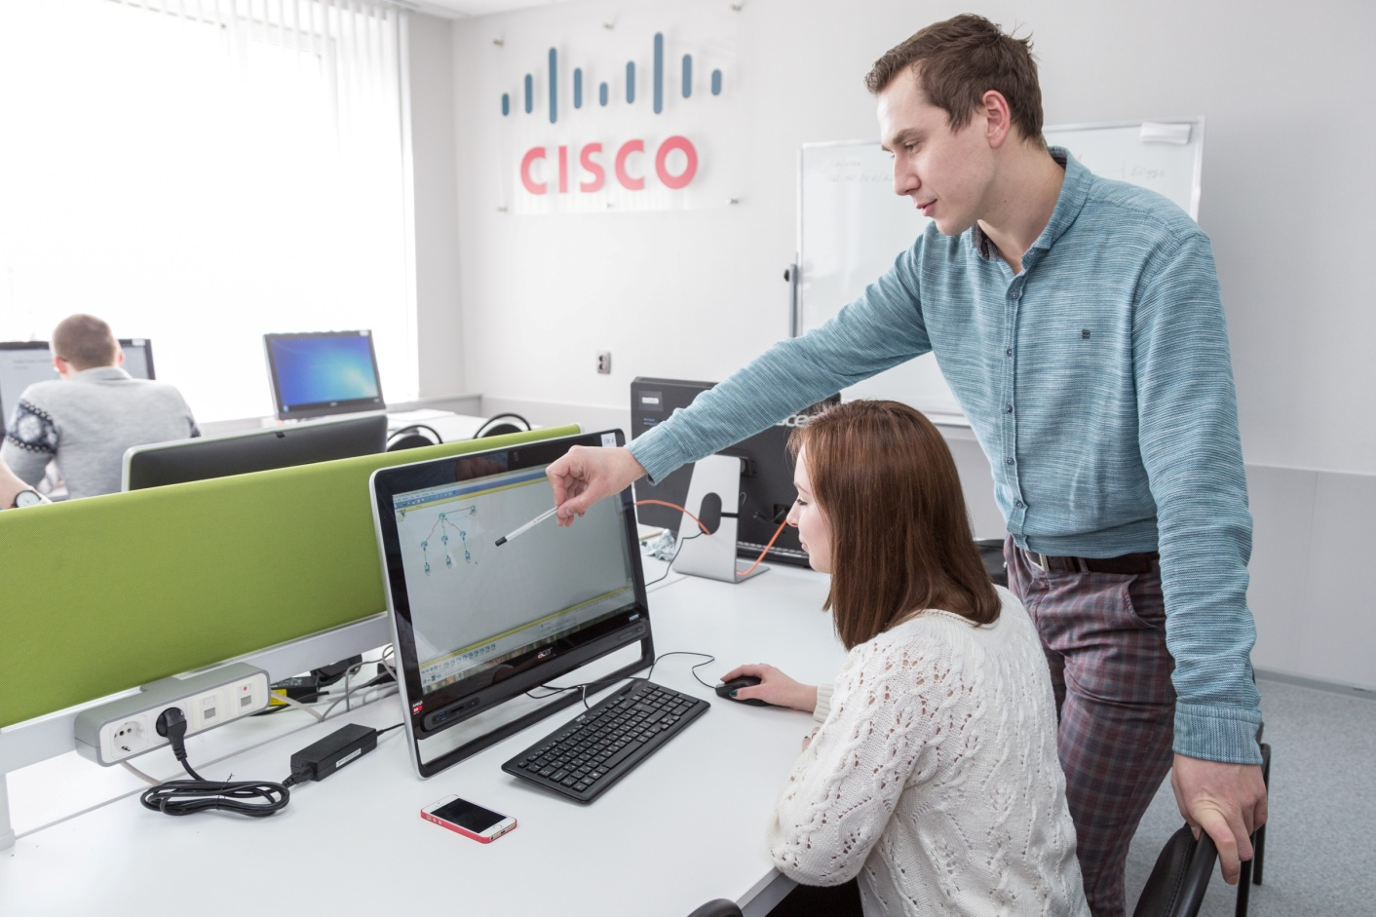
В рамках специальных дисциплин и учебных курсов по программе Cisco Systems студенты имеют возможность овладеть знаниями, умениями и навыками в области методов разделения каналов, принципов построения систем передачи и коммутации, архитектуре и топологии сетей телекоммуникаций, администрировании инфокоммуникационных систем.

Slide 5
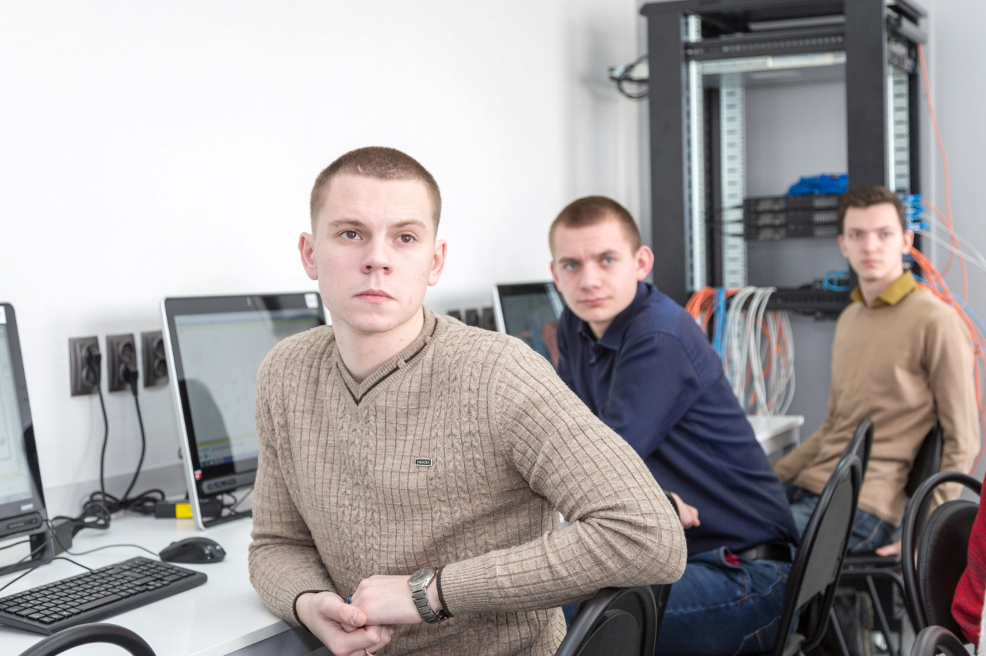
Студенты овладевают методами расчета и навыками планирования основных параметров систем и сетей инфокоммуникаций.

Slide 6
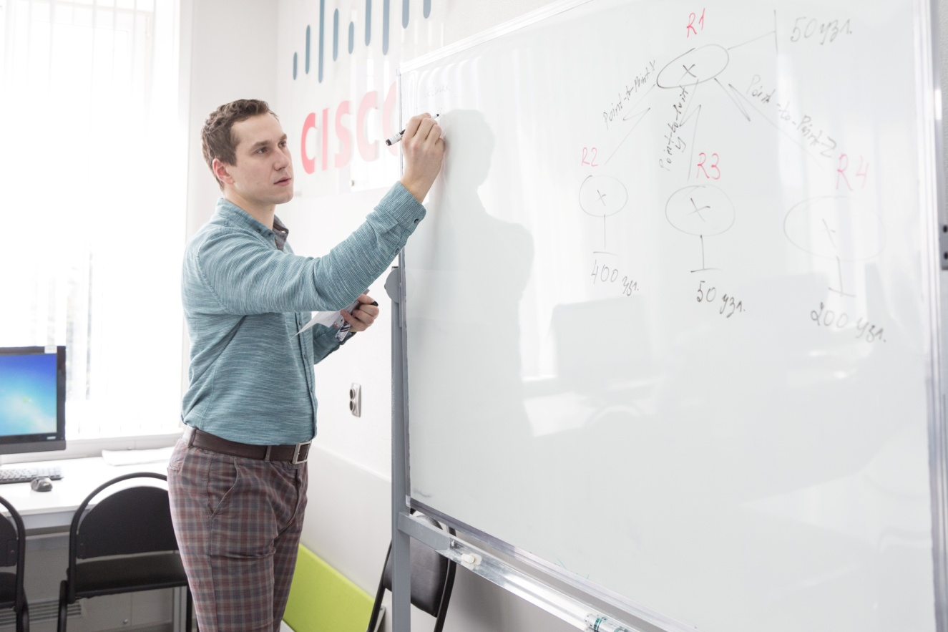
В учебное время студенты рассчитывают схемы адресации и назначения имен в сетях передачи IPv4 и IPv6, знакомятся с принципами построения различных сетевых топологий, в том числе с использованием стандартов Ethernet. Изучают протоколы маршрутизации, средства и методы защиты информации.

Slide 7
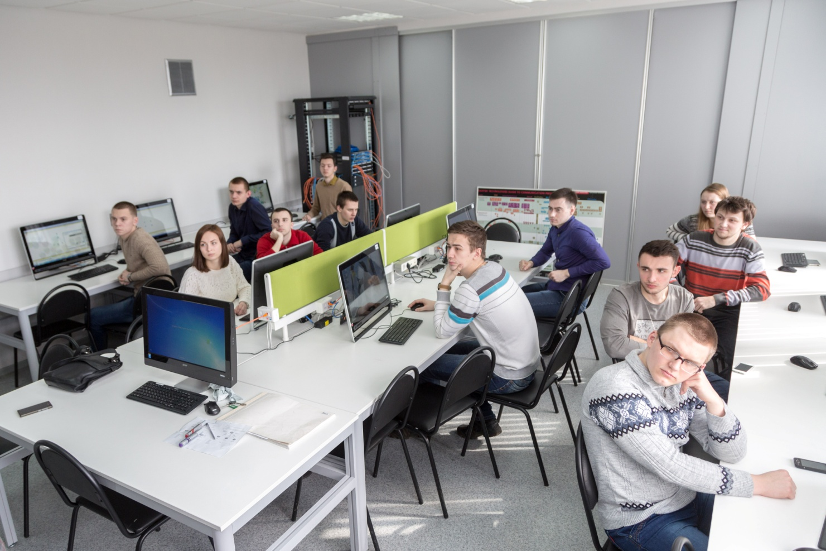
Лабораторные занятия осуществляются за учебным сетевым стендом лаборатории: телекоммуникационной стойкой с сетевым оборудованием: маршрутизаторы Cisco 2901 и коммутаторы Cisco 2960.

Slide 8
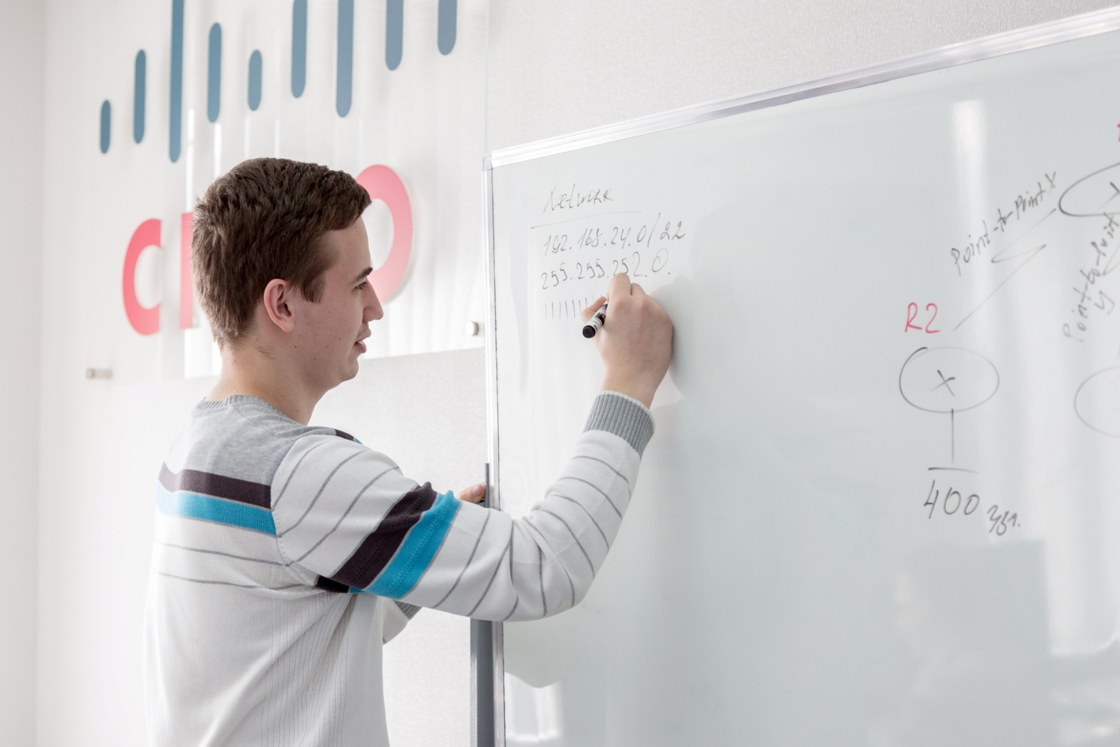
Руководство студенческой работой осуществляют сертифицированные тренеры компании Cisco Systems и по совместительству преподаватели кафедры систем телекоммуникаций.

Slide 9
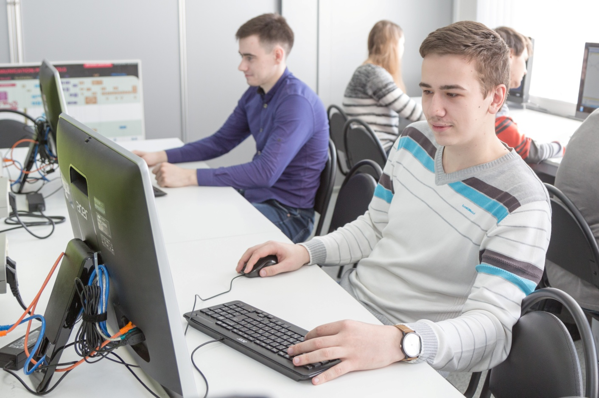
На практических занятиях студенты получают навыки системного администрирования сетевых устройств с использованием как программ симуляторов (Packet Tracer, GNS3 Professional), так и реального сетевого оборудования посредством терминального ПО: Putty, HyperTerminal и пр.

Slide 10
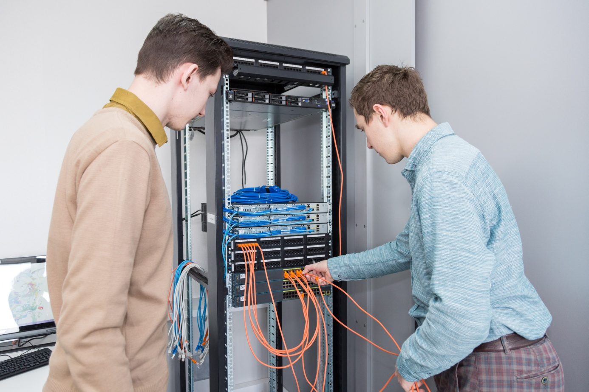
Лабораторные занятия позволяют закрепить полученные практические навыки. Работая с коммуникационными патчпанелями, органайзерами и сетевыми устройствами студенты собирают различные топологии межсетевого взаимодействия, изучать работу современных сетевых протоколов и стандартов.

Slide 11
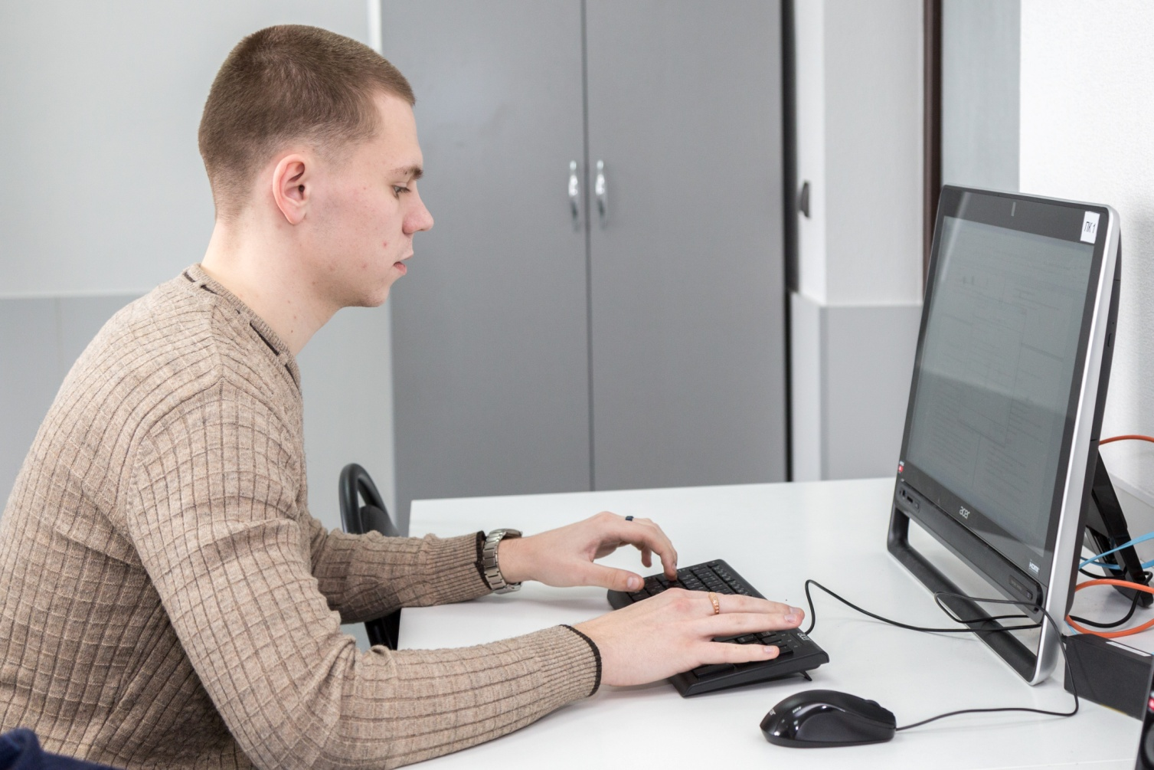
Студенты отрабатывают различные поведенческие сценарии работы инфокоммуникационных сетей, в том числе устранение аварийных ситуации, расширение сети согласно предложенной модели трафика.

Slide 12
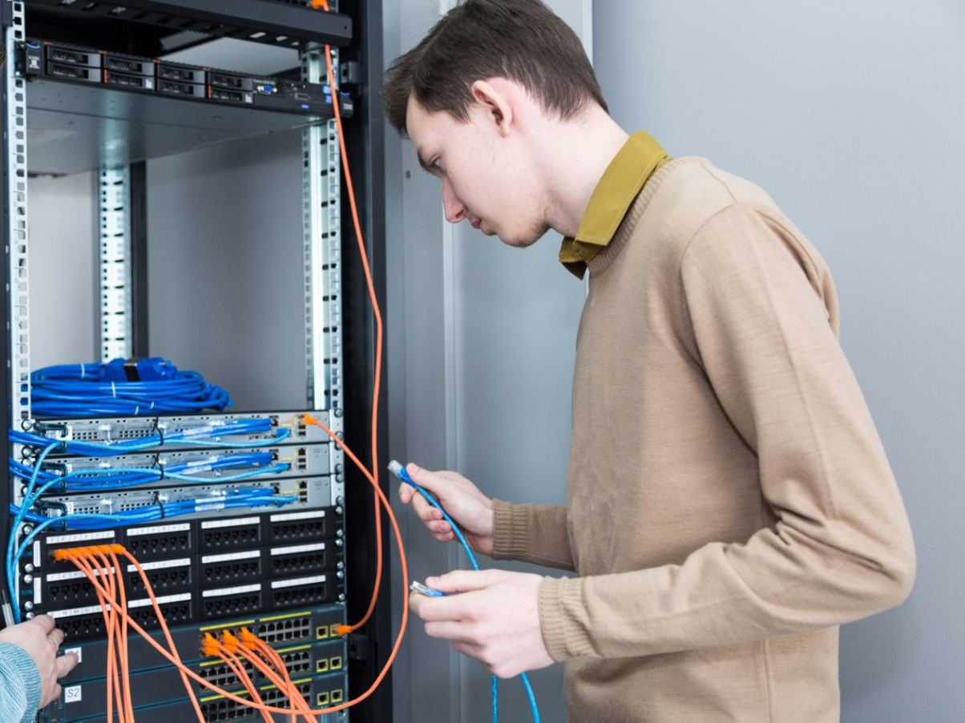
Выпускники кафедры зарекомендовали себя высококлассными специалистами. С ними охотно заключают долгосрочные контракты ведущие операторы фиксированной и мобильной связи, интернет провайдеры, исследовательские центры гражданского и военно-технического сектора экономики.

Slide 13
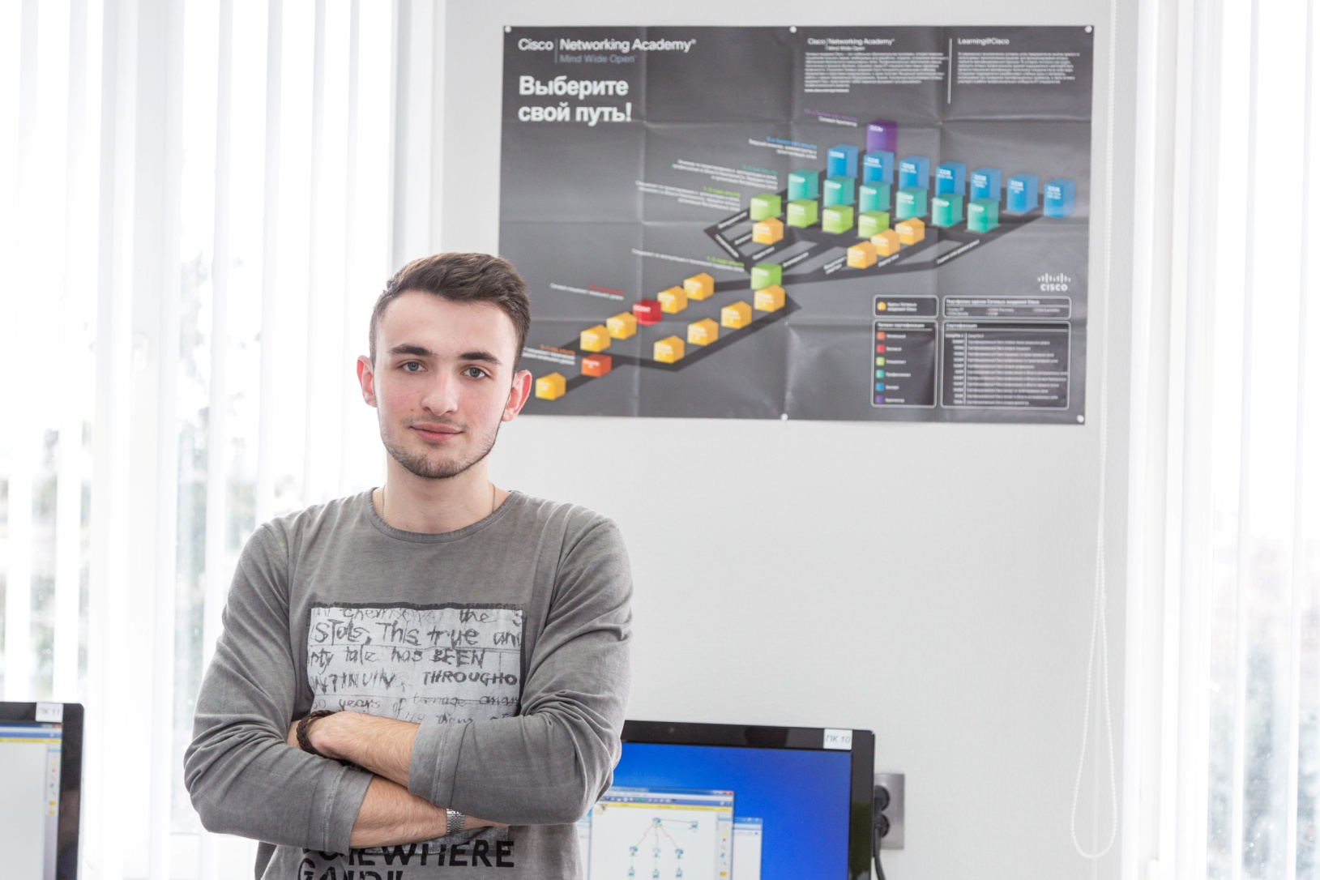
Кафедра систем телекоммуникаций и лаборатория сетевой региональной академии Cisco Networking Academy приглашает Вас на обучение.
И Ваш карьерный рост не заставит себя долго ждать!

